Slide 1











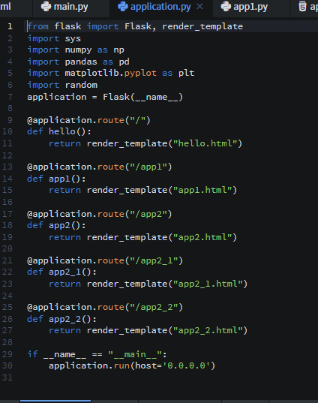

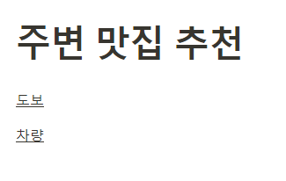


Food recommendation
Team Tensor (텐서)
백민환
개발 환경
음식 추천
메뉴를 추천하고 주변 맛집을
랜덤으로 추천
작품 내용
작품 내용
매일 끼니때마다 친구들과 하던 걱정은 컴퓨터가 대신 해드립니다!
1993-2022, 30th
Caerang SW exhibition

